Slide 1
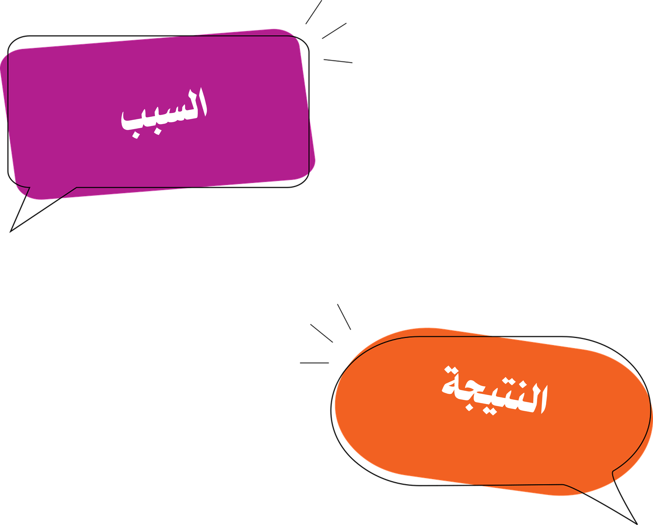
اعداد الاستاذة : عبير الغريب

Slide 2
استراتيجية السبب والنتيجة: أحد استراتيجيات التعلم التي تساهم في التفعيل الإيجابي لدور المتعلم، والهادف لتفعيل دوره ،عبر العمل والبحث والتحليل والتركيب والتجريب بنفسه، في الحصول على المعلومات والمهارات داخل العملية التعليمية .
تطبيق استراتيجية السبب والنتيجة:
يتم تطبيق الاستراتيجية كما في المثال التالي :
حصل بعض الطلاب على معدلات منخفضه في المادة لعدم تركيزهم بالحصة والاهمال في مذكرة الدروس.
السبب
النتيجة
لعدم تركيزهم بالحصة والاهمال في مذكرة الدروس.
حصل بعض الطلاب على معدلات منخفضه في المادة

